Slide 1



MÔN: ĐẠO ĐỨC

Slide 2




KHỞI ĐỘNG

Slide 3


Slide 4



ĐẠO ĐỨC
Chủ đề 3: Ham học hỏi
Bài 4: Ham học hỏi Tiết 2

Slide 5
LUYỆN TẬP

Slide 6

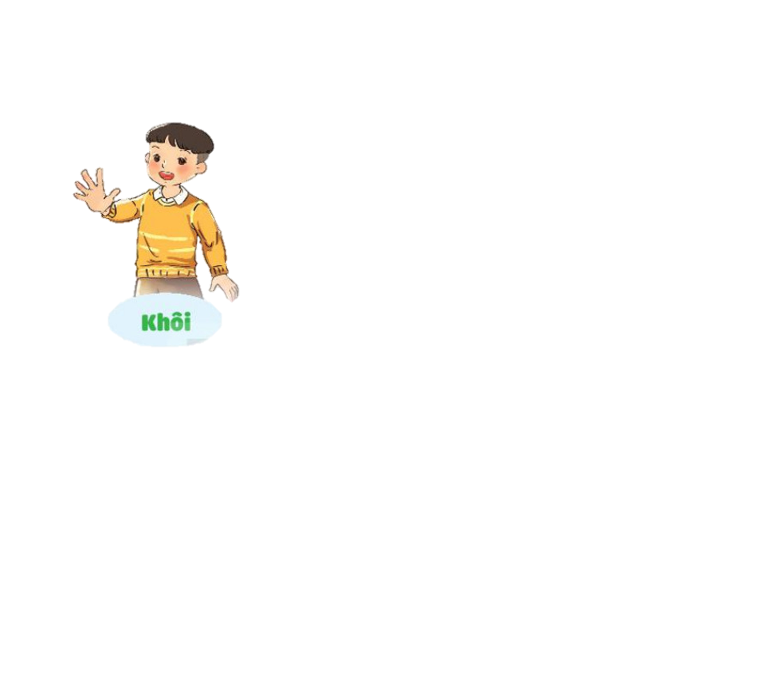

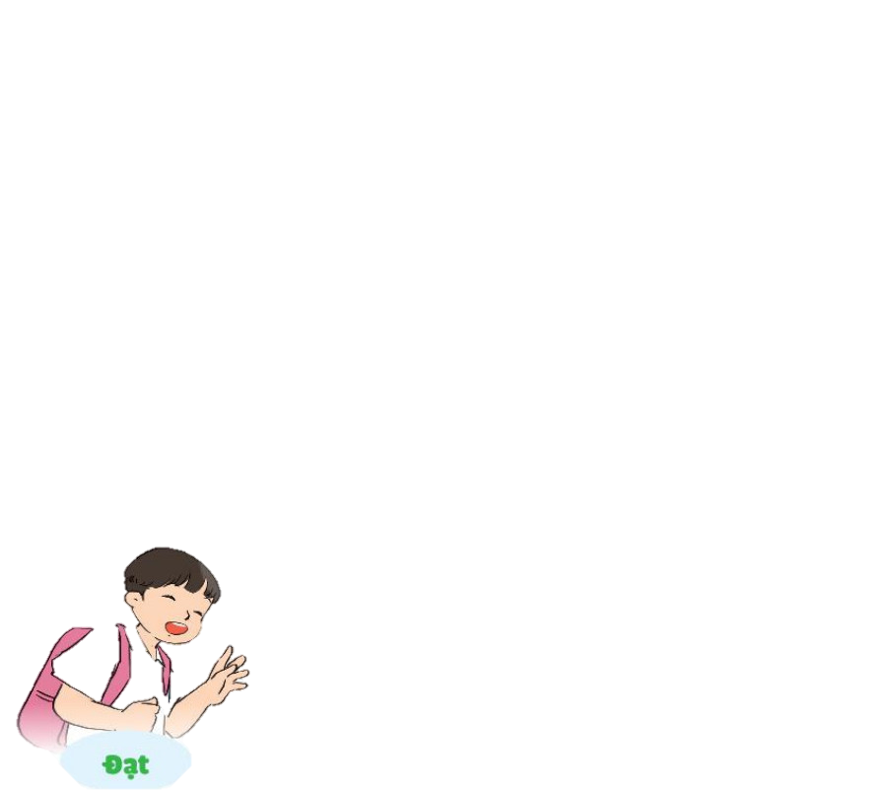
Em tán thành hoặc không tán thành với ý kiến của bạn nào?
Vì sao?
Phải học hỏi từ người khác là thiếu tự tin vào bản thân.
Ham học hỏi sẽ giúp chúng ta thêm hiểu biết và mau tiến bộ.
Chịu khó quan sát sẽ giúp chúng ta học hỏi được nhiều điều bổ ích.
Chỉ nên học hỏi ở những người lớn tuổi hơn mình.

Slide 7
THẢO LUẬN 2 PHÚT
Em tán thành hoặc không tán thành với ý kiến của bạn nào? Vì sao?
Phải học hỏi từ người khác là thiếu tự tin vào bản thân.
Ham học hỏi sẽ giúp chúng ta thêm hiểu biết và mau tiến bộ.
Chịu khó quan sát sẽ giúp chúng ta học hỏi được nhiều điều bổ ích.
Chỉ nên học hỏi ở những người lớn tuổi hơn mình.

Slide 8

Ham học hỏi sẽ giúp chúng ta hiểu thêm nhiều kiến thức mới, nhờ đó sẽ tiến bộ hơn trong học tập. Nếu chịu khó quan sát và tìm hiểu, chúng ta sẽ học hỏi được rất nhiều kiến thức bổ ích về thế giới xung quanh mình.

Slide 9
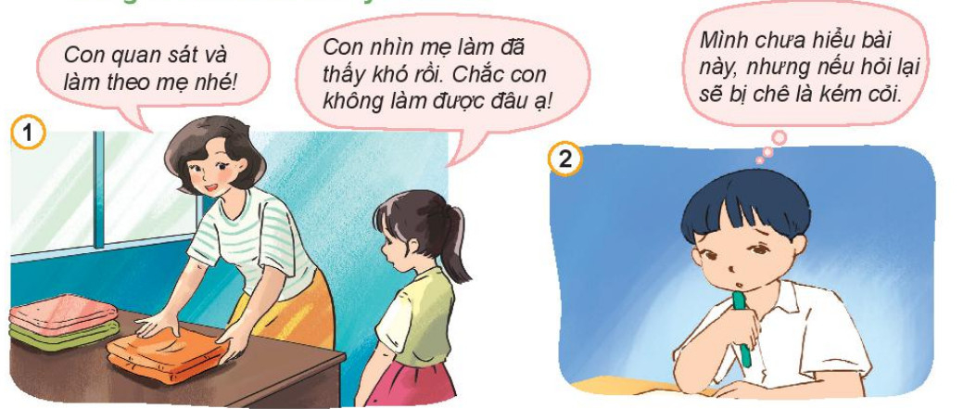
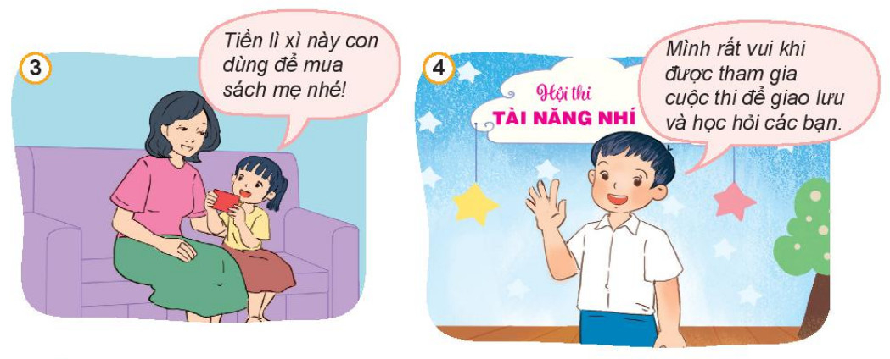

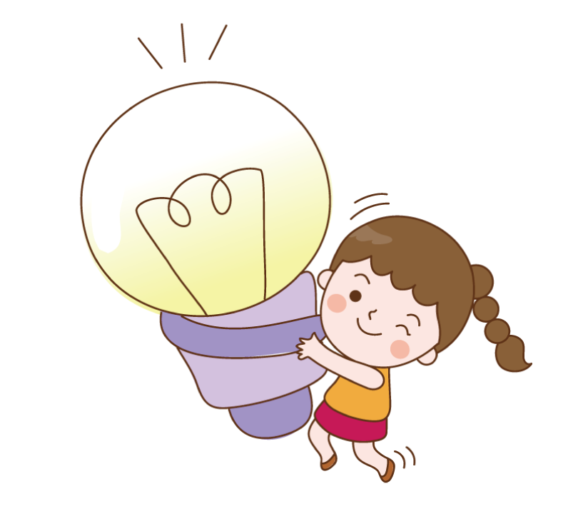
2. Nhận xét thái độ, hành vi của các bạn trong tranh.

Slide 10
THẢO LUẬN 2 PHÚT
Nhận xét thái độ, hành vi của các bạn trong tranh.

Slide 11
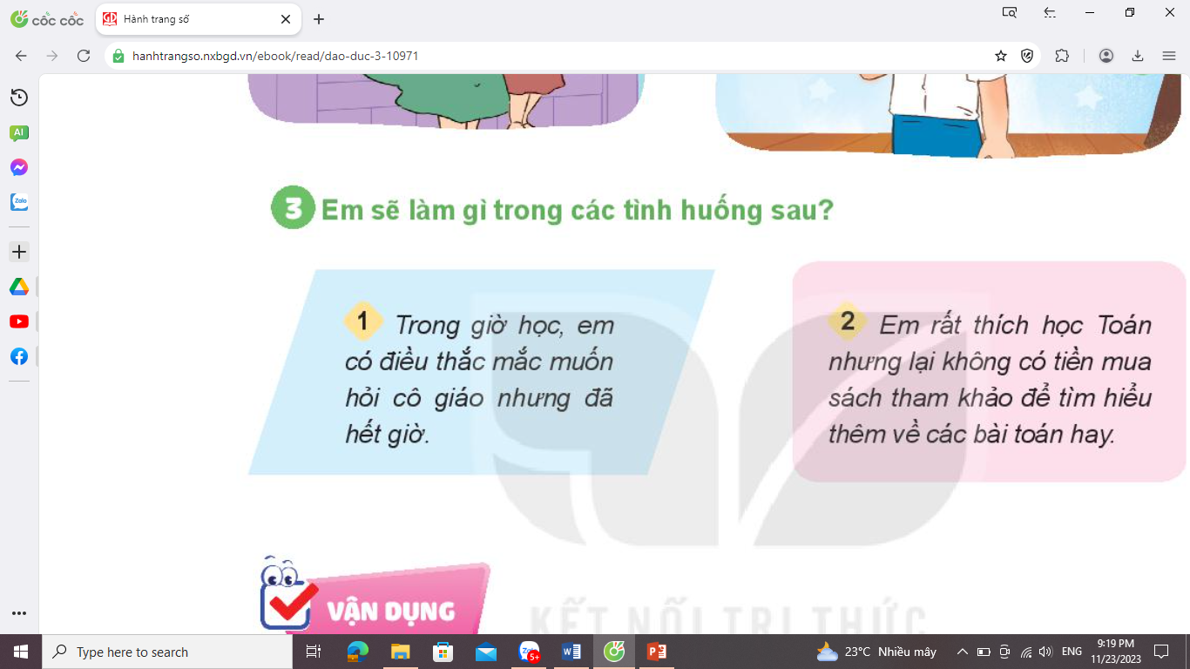
3. Em sẽ làm gì trong các tình huống sau

Slide 12
VẬN DỤNG

Slide 13




Bài học
hôm nay, con
học được điều gì?
Biết được lợi ích của việc ham học hỏi và nhận xét được thái độ hành vi của những bạn ham học hỏi và chưa ham học hỏi.

